Slide 1
Система управления корпоративным сайтом
Докладчик – Иванов Е.В.
Руководитель – доц., к.ф.-м.н. Жучин А.В.

Slide 2
Система управления сайтом (CMS)
информационная система, используемая для обеспечения и организации процесса создания, редактирования и управления сайтом.
Системы управления сайтами, получившие широкое распространение в последнее время, облегчают разработку сложных Web – систем, однако ни одна из них не завоевала рынок, поскольку каждая система предназначена для определенной сферы применения и обладает рядом недостатков

Slide 3
Классификация CMS
Лицензия
  Бесплатные
  Коммерческие
Функциональность
  Блог
  Интернет-магазин
  Портал
  Сайт-визитка
  Корпоративный сайт

Slide 4
Недостатки сторонних CMS
Производители CMS хотят сделать свой продукт максимально гибким, подходящим сразу всем и для всех задач. В результате возрастает количество разнообразных настроек и параметров, интерфейс оказывается перегруженным, а типовые последовательности действий – усложнены.
Владельцам большинства сайтов не нужна такая функциональность и такое количество настроек.

Slide 5
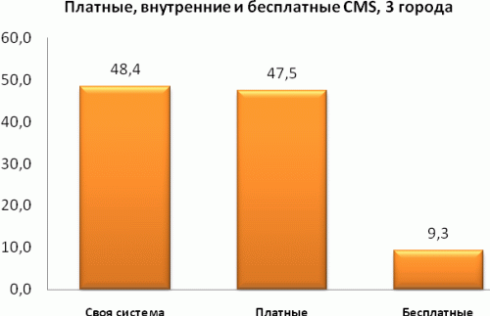
Рынок CMS
Результаты открытого маркетингового исследования рынка услуг по разработке веб-сайтов. Исследование проведено в августе 2010 года.

Slide 6
Требования к системе
Анализ существующих сайтов и запросов заказчиков выявил следующие требования к CMS:
Возможность управлять структурой сайта, добавлять страницы. Людям нужно написать о своих предложениях, о компании, поместить контактную информацию.
Возможность редактировать текст без специальных знаний, добавлять на страницы изображения, таблицы, ссылки.
Возможность закачать файлы: прайс-листы, бланки документов, изображения.
Возможность публиковать новости, анонсы.
Возможность редактировать каталог товаров.
Возможность загружать фотографии в фотогалерею.
Возможность показывать на сайте рекламу.

Slide 7
Технологии
PHP 5.3
MySQL 5
Javascript + jQuery 1.5
HTML 4.01 + CSS 2.1
Сторонние модули:
TinyMCE 3.4
KCFinder 2.21
Class.upload 0.30
PHPMailer Lite 5.1
PHPIDS 0.6.5

Slide 8
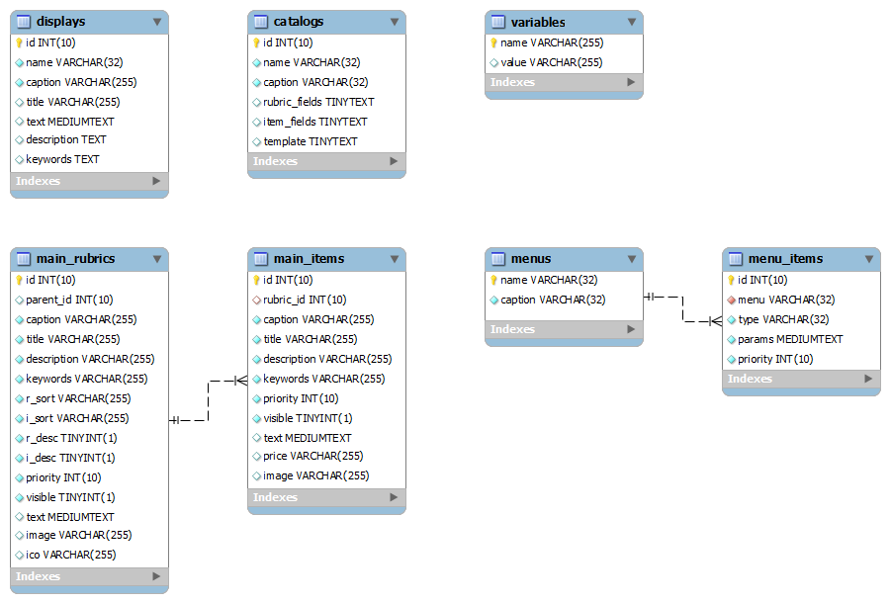
База данных

Slide 9
Основные модули системы
Работа с базой данных (классы DB, SqlData).
Формирование и вывод страницы (класс PAGE).
Работа с каталогами (классы Catalog, Rubric, Item).

Slide 10
Структура каталога
Охрана
Автосигнализация
Противоугонная система
Alligator
Sobr
Starline
Pandora
Pandora DeLuxe 2000
Pandora DeLuxe 2100
Pandora DXL 2500

Slide 11
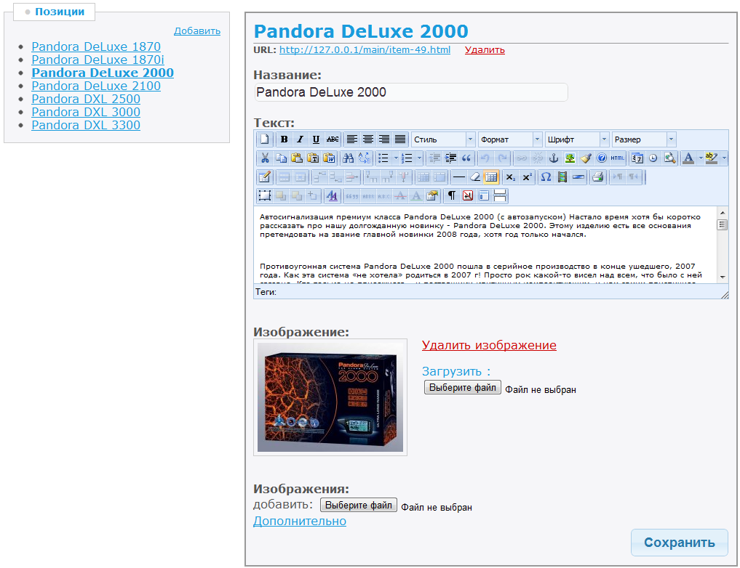
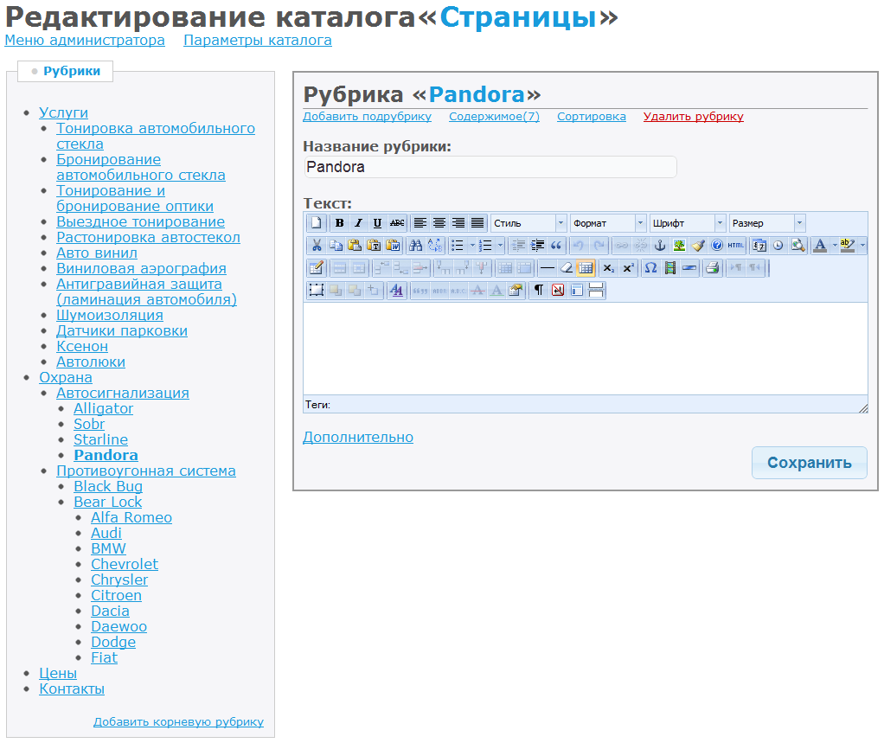
Редактирование каталога в меню администратора

Slide 12
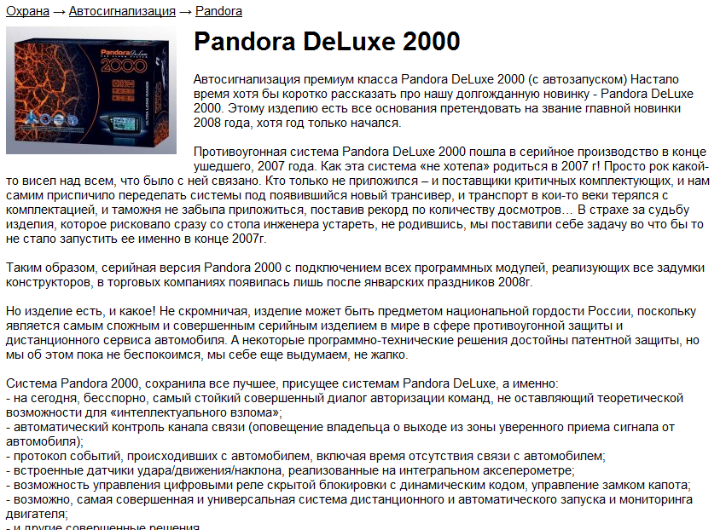
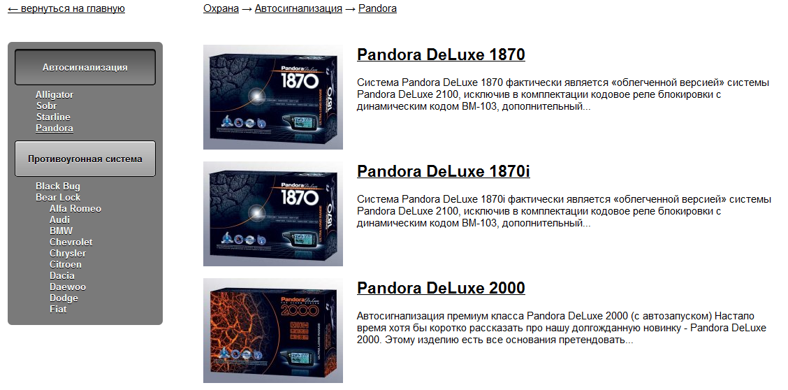
Вывод каталога на сайте

Slide 13

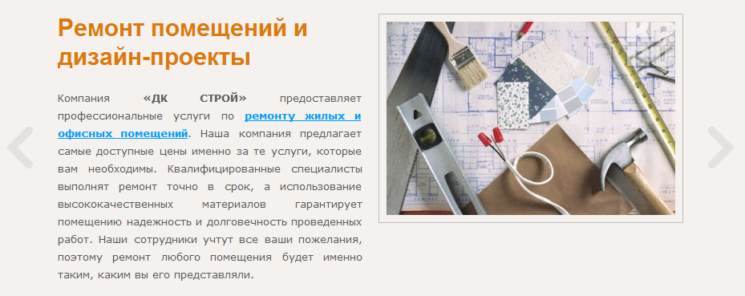
Слайдер контента

Slide 14
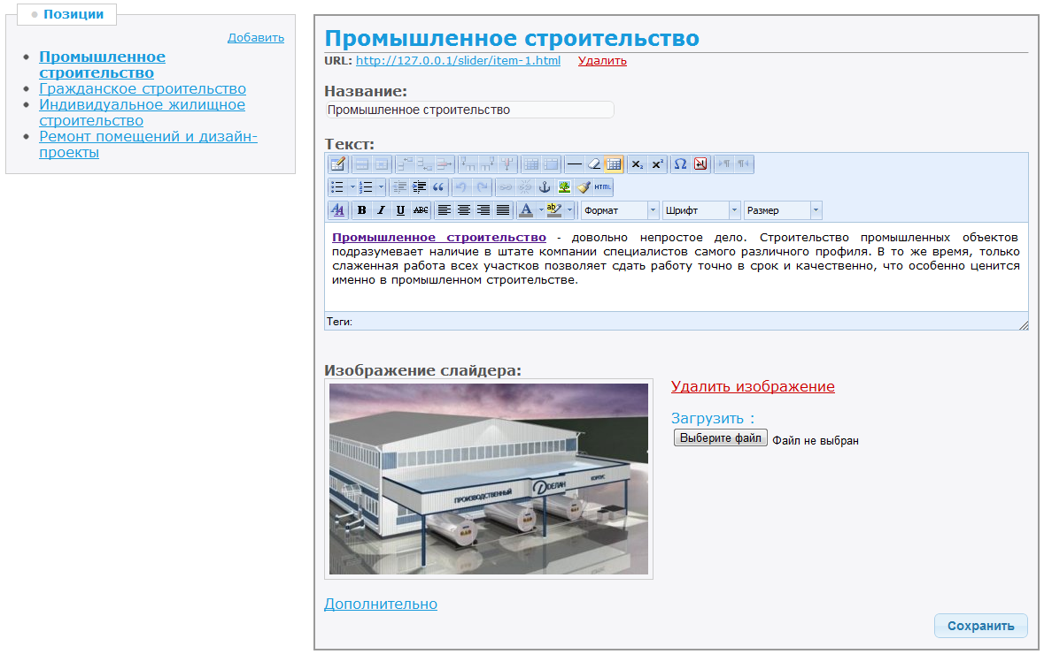
Редактирование слайдера

Slide 15
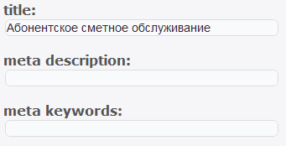
Поисковая оптимизация (SEO)
Обычная ссылка:
http://smet-doc.ru/index.php?type=catalog&name=main&rubric_id=23
ЧПУ:
http://smet-doc.ru/main/r23-abonentskoe-smetnoe-obslujivanie.html
Абонентское сметное обслуживание

Slide 16
Экономическая эффективность
Уменьшилось время полной разработки сайта в 2-5 раз, включая программирование логики работы сайта и настройку системы управления сайтом.
Была выработана принципиально иная технология в работе с клиентами при обсуждении и формировании технического задания на разработку сайта.
Уменьшилось количество обращений клиентов в службу поддержки.
Значительно уменьшились трудозатраты на исправление ошибок, допущенных при разработке.

Slide 17
Система управления корпоративным сайтом
Докладчик – Иванов Е.В.
Руководитель – доц., к.ф.-м.н. Жучин А.В.

